Slide 1
РАСПРЕДЕЛЕННО ИНФОРМАЦИОННО-УПРАВЛЯЮЩАЯ СИСТЕМА НА ГРС
Виталий Михайлович Янчук,
начальник производственного отдела
по эксплуатации ГРС ООО «Газпром трансгаз Ухта»
тел. : (8216) 77-22-71, е-mail: vianchuk@sgp.gazprom.ru
г. Томск, 2018 год
Notes:
Добрый день, Уважаемые коллеги!
Вашему вниманию предлагается доклад на тему: «РАСПРЕДЕЛЕННО ИНФОРМАЦИОННО-УПРАВЛЯЮЩАЯ СИСТЕМА НА ГРС».
В данном докладе будет рассмотрен опыт выполнения ремонтных работ на ГРС, в том числе систем автоматизации, проблемы связанные с этим, а также будут предложены пути их решения.

Slide 2
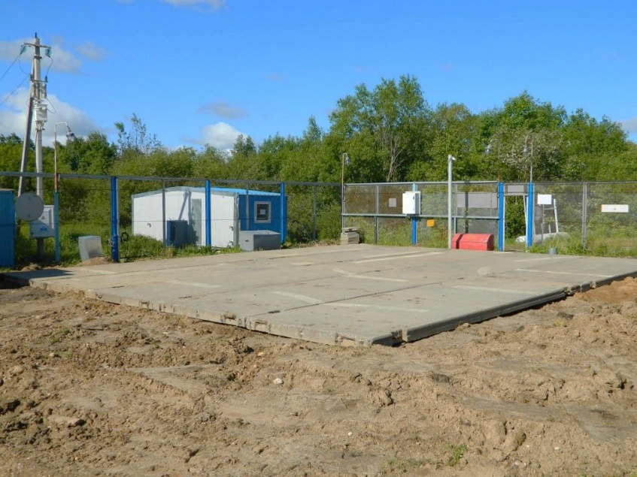
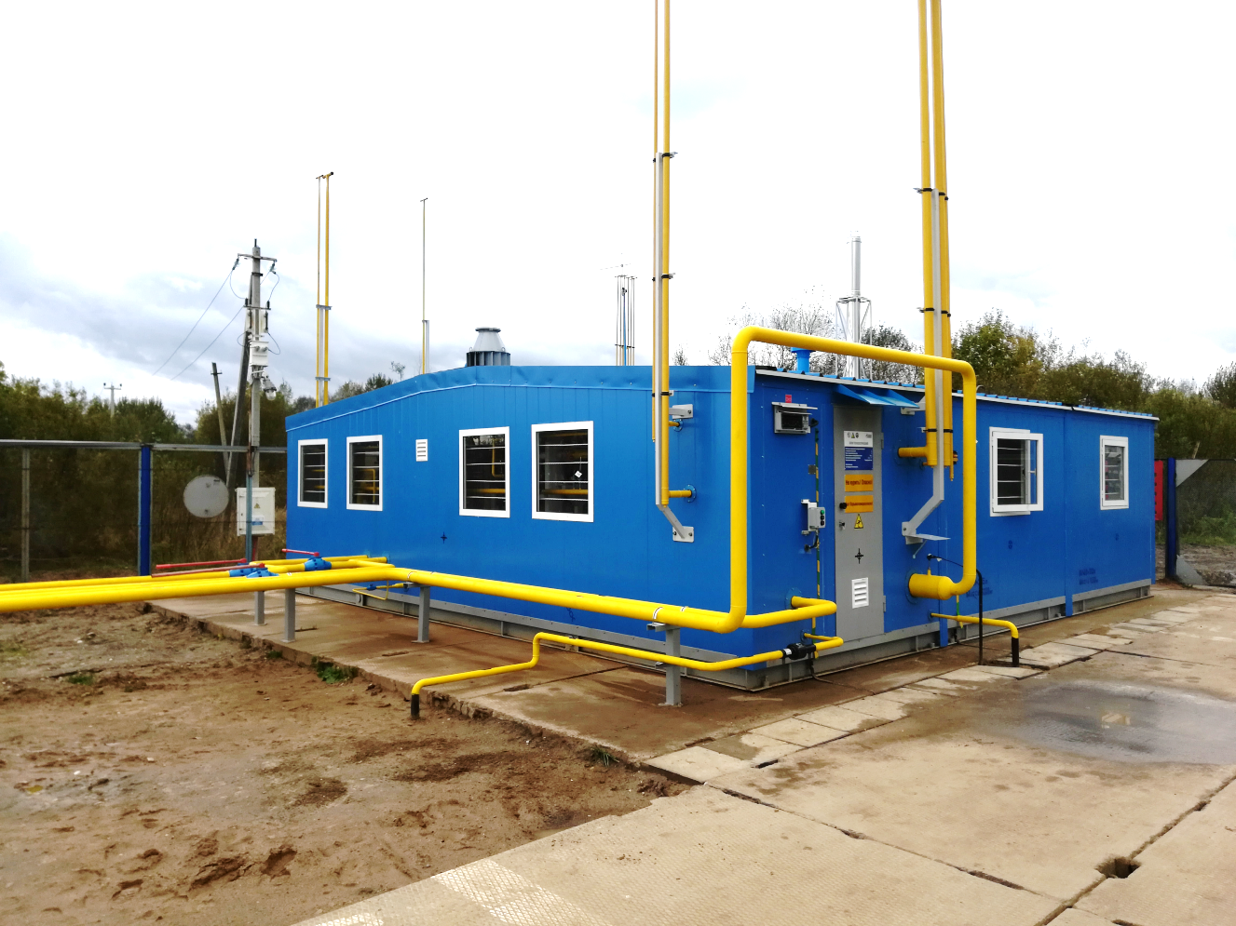
ПОДХОДЫ К КАПИТАЛЬНОМУ РЕМОНТУ ГРС
6 МЕСЯЦЕВ
2
РАСПРЕДЕЛЕННО ИНФОРМАЦИОННО-УПРАВЛЯЮЩАЯ СИСТЕМА ГРС
Notes:
Проведение работ по капитальному ремонту ГРС с учетом сроков поставки материалов и оборудования, снижения газопотребления и начала отопительного сезона возможно в период с мая по сентябрь месяц. Сжатые сроки проведения работ предъявляют особые требования к оборудованию, в первую очередь - это высокая заводская готовность.
ООО «Газпром трансгаз Ухта» при проектировании работ по капитальному ремонту ориентируется на блочно-модульное оборудование.

Slide 3
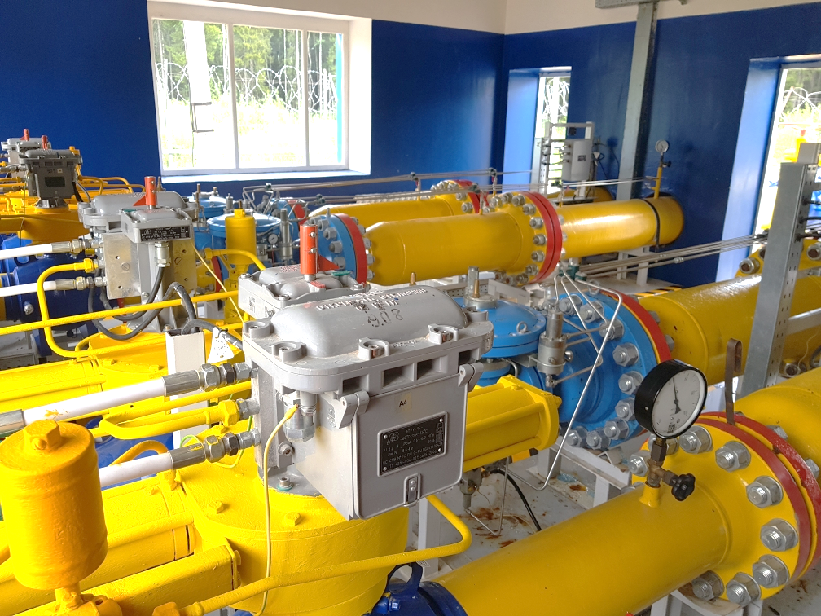
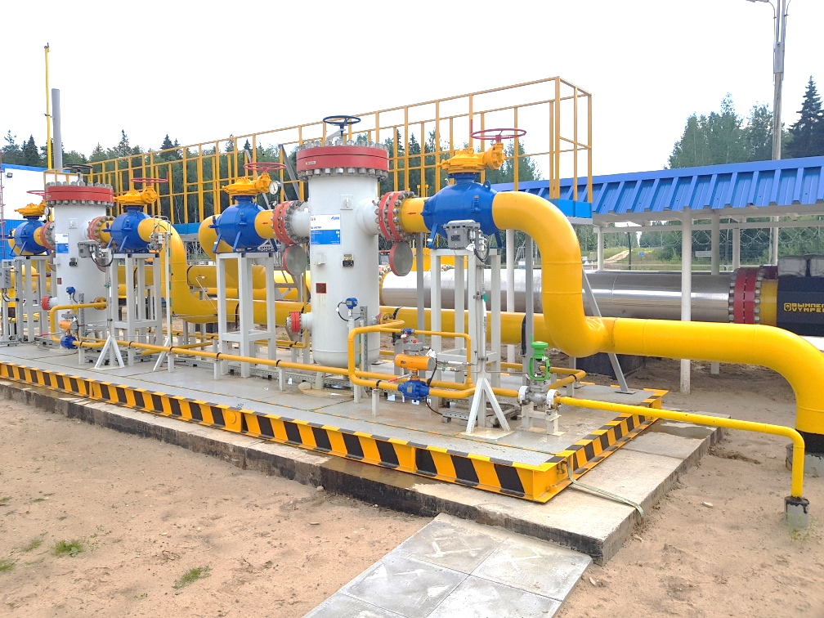
ПОДХОДЫ К КАПИТАЛЬНОМУ РЕМОНТУ ГРС
УЗЕЛ РЕДУЦИРОВАНИЯ
УЗЕЛ ОЧИСТКИ
3
РАСПРЕДЕЛЕННО ИНФОРМАЦИОННО-УПРАВЛЯЮЩАЯ СИСТЕМА ГРС
Notes:
Если заменяемое оборудование расположено в капитальных зданиях или открытых площадках, тогда применяется заводское оборудование, смонтированное на рамах.

Slide 4
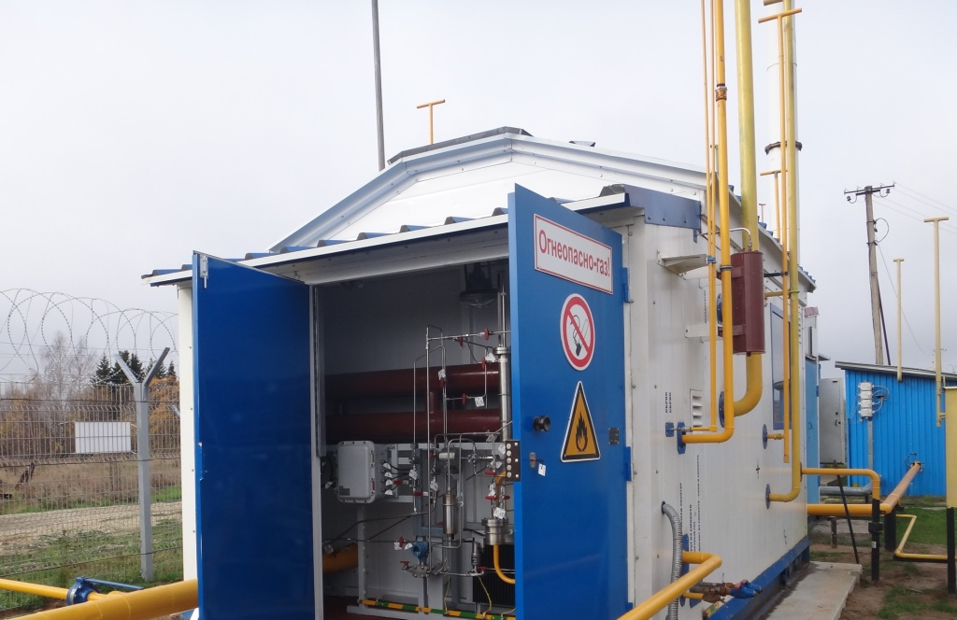
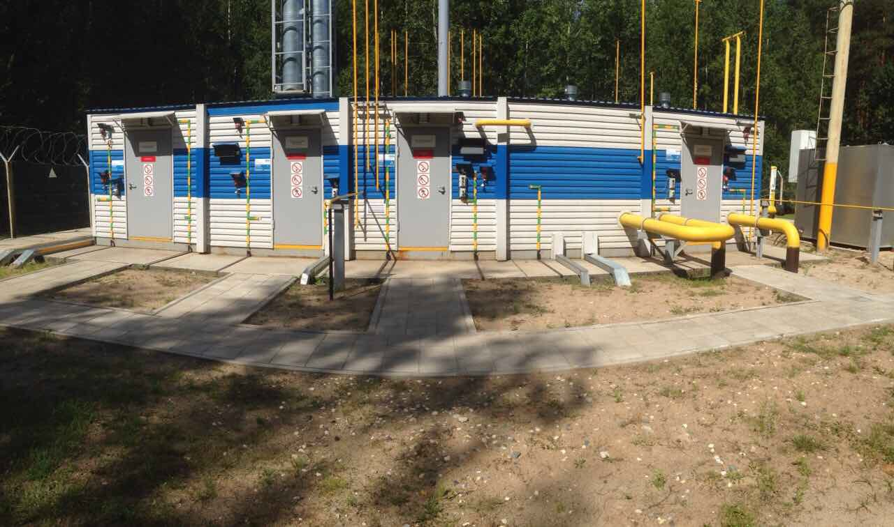
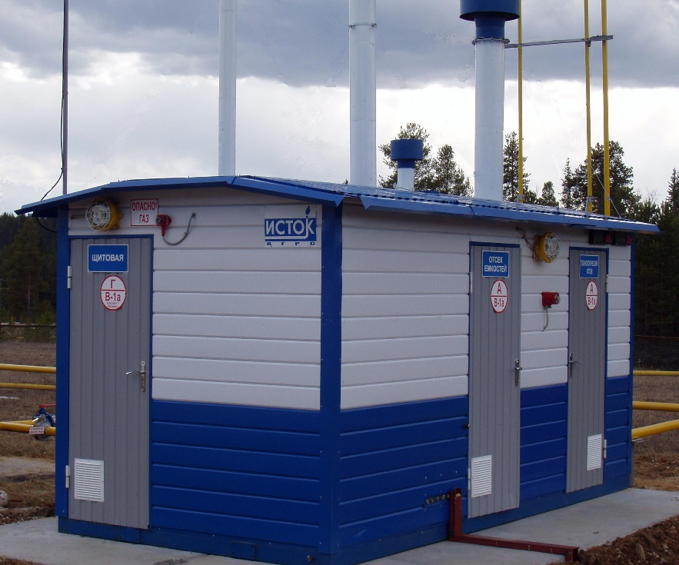
ПОДХОДЫ К КАПИТАЛЬНОМУ РЕМОНТУ ГРС
БЛОК-БОКС
БЛОК-ЗДАНИЕ
Фото ГРС после КР
Блок здание ГРС
МОНО-БЛОК
4
РАСПРЕДЕЛЕННО ИНФОРМАЦИОННО-УПРАВЛЯЮЩАЯ СИСТЕМА ГРС
Notes:
Если выполняется ремонт ГРС блочного исполнения, тогда при ремонте применяется оборудование, поставляемое блок-боксами, моноблоками или блок-зданиями.
В тоже время надо отметить, что ряд существующих технических решений не позволяет сократить сроки выполнения ремонтных работ.
И далее в своем докладе коснусь вопросов автоматизации ГРС.

Slide 5
СТЕПЕНЬ АВТОМАТИЗАЦИИ ГРС ООО «ГАЗПРОМ ТРАСНГАЗ УХТА»
100%
до 2021 года
%
5
РАСПРЕДЕЛЕННО ИНФОРМАЦИОННО-УПРАВЛЯЮЩАЯ СИСТЕМА ГРС
Notes:
В ООО «Газпром трансгаз Ухта» эксплуатируется 174 ГРС, из них:
- оснащены системой телемеханики 155 (или 89 %);
- оснащены САУ 133 ГРС (или 76 %).
В нашем Обществе совместно производственными отделами ПОЭГРС и ПОА разработаны мероприятия по 100 % телемеханизации ГРС планируемый срок до 2021 года.

Slide 6
ОСНОВНЫЕ ТИПЫ САУ ГРС В ООО «ГАЗПРОМ ТРАНАСГАЗ УХТА»
Распределение САУ ГРС по основным типам
6
РАСПРЕДЕЛЕННО ИНФОРМАЦИОННО-УПРАВЛЯЮЩАЯ СИСТЕМА ГРС
Notes:
В ООО «Газпром трансгаз Ухта» САУ ГРС распределяются по основным типам в следующем порядке:
- 74 системы (или 63 %) тип АСА 2.556.168 (Янтарь);
- 35 систем (или 30 %) тип СТН-3000;
- 9 систем (или 8 %) тип Магистраль.

Slide 7
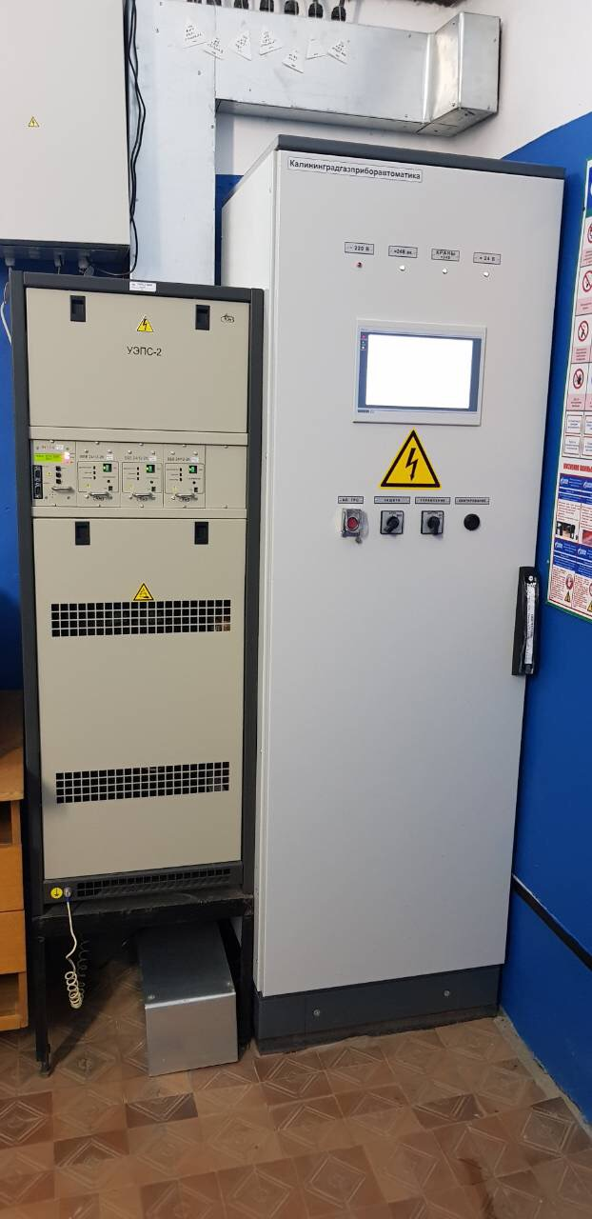
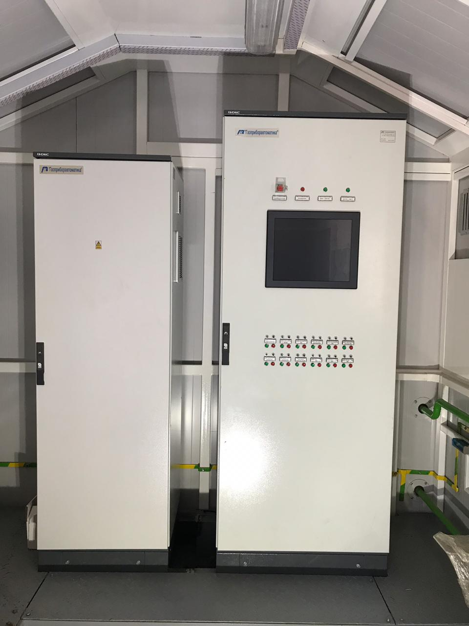
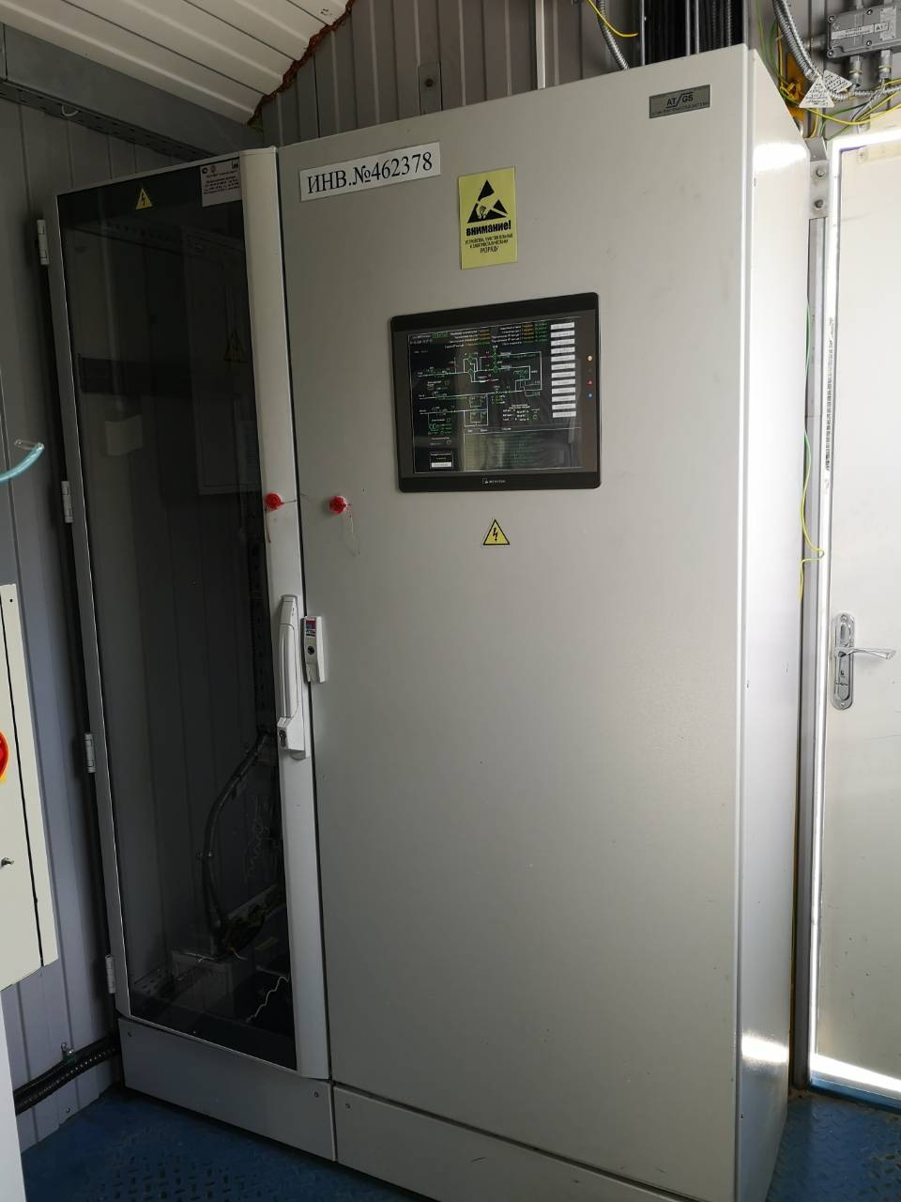
ОСНОВНЫЕ ТИПЫ САУ ГРС В ООО «ГАЗПРОМ ТРАНАСГАЗ УХТА»
САУ ГРС Янтарь
САУ ГРС Магистраль-2
САУ ГРС СТН-3000
7
РАСПРЕДЕЛЕННО ИНФОРМАЦИОННО-УПРАВЛЯЮЩАЯ СИСТЕМА ГРС
Notes:
Системы САУ ГРС Янтарь, Магистраль, СТН-3000 имеют одинаковое компоновочное решение стойки САУ. На передней панели расположены кнопки дистанционного управления и панель оператора. И с точки зрения специалистов и рабочих служб ГРС (то есть нас технологов) все три системы не имеют принципиальных отличий имеют одинаковый человек-машинный интерфейс.

Slide 8
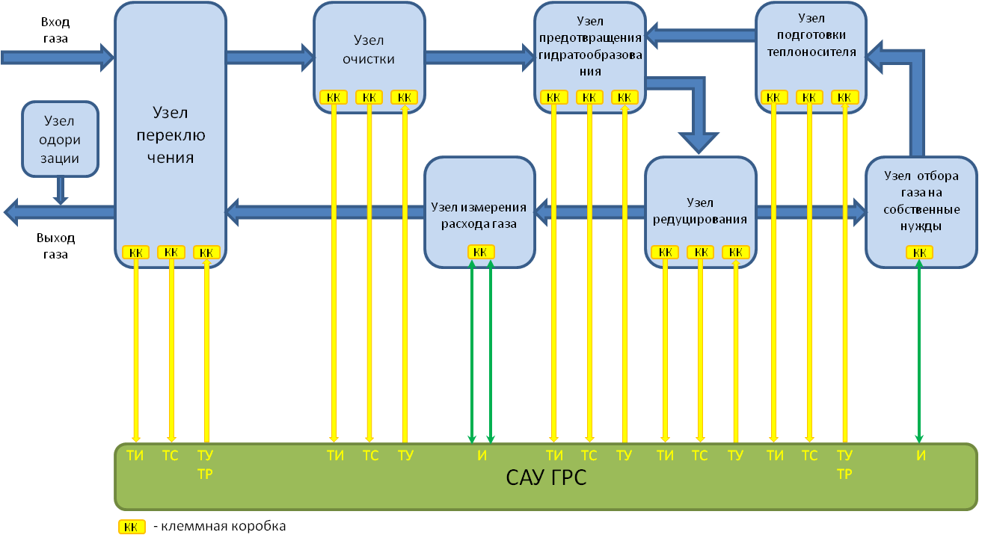
ЦЕНТРАЛИЗОВАННАЯ САУ ГРС
8
РАСПРЕДЕЛЕННО ИНФОРМАЦИОННО-УПРАВЛЯЮЩАЯ СИСТЕМА ГРС
Notes:
Структура существующих систем автоматизации ГРС в том числе вышеуказанных ориентируется на «традиционных» подходах, то есть остается централизованной.
При таком подходе большая часть сигнальных кабелей от датчиков и исполнительных устройств идет в САУ ГРС напрямую или через промежуточные клеммные коробки. Такой подход определяет большое количество кабелей, клеммных соединений, увеличение сроков проведения строительно-монтажных, пуско-наладочных работ и, как следствие увеличение затрат.

Slide 9
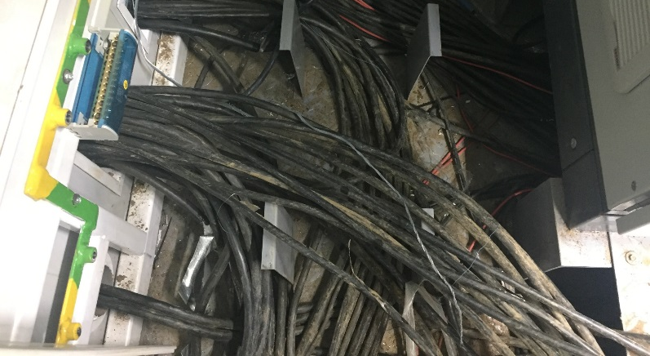
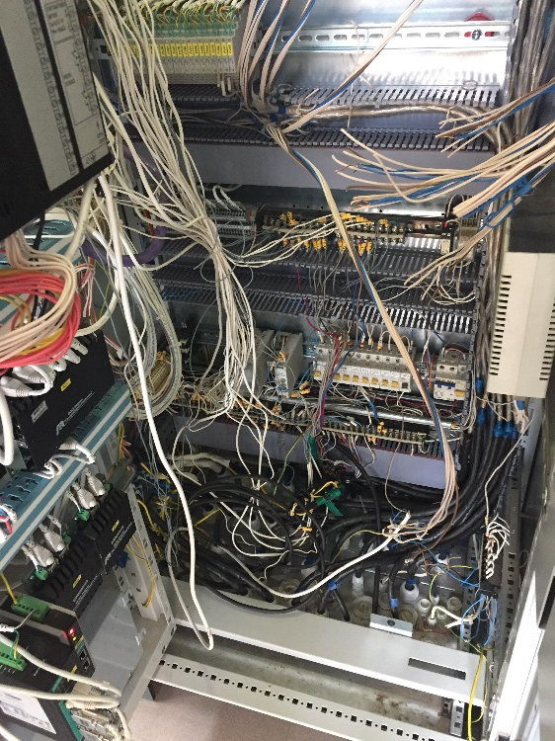
ЦЕНТРАЛИЗОВАННАЯ САУ ГРС
РАСКЛЮЧЕНИЕ КАБЕЛЕЙ ЩИТ САУ
КАБЕЛЬНЫЙ КАНАЛ
ВВОД В БЛОК-БОКС
9
РАСПРЕДЕЛЕННО ИНФОРМАЦИОННО-УПРАВЛЯЮЩАЯ СИСТЕМА ГРС
Notes:
В качестве примера на слайде показана стойка САУ ГРС-2 Рыбинск КР 2018 года с кабельными линиями.
Работы по монтажу кабельных линий являются заключительным этапом строительно-монтажных работ и их большое количество значительно влияет на сроки выполнения.
Фактически получаем ситуацию когда технологическое оборудование смонтировано, подключено к действующим коммуникациям, но продолжаются работы по разключению кабельной продукции с последующей проверкой правильности монтажа, что значительно сдерживает подачу газа.
В связи с чем по поручению Департамента 308 (Управления ГРС) ООО «Газпром трансгаз Ухта» совместно с ООО «Завод «Газпроммаш» проработали альтернативные решения автоматизации ГРС, реализация которых возможна в рамках проведения капитального ремонта ГРС (при условии согласования профильных Департаментов ПАО «Газпром»).

Slide 10
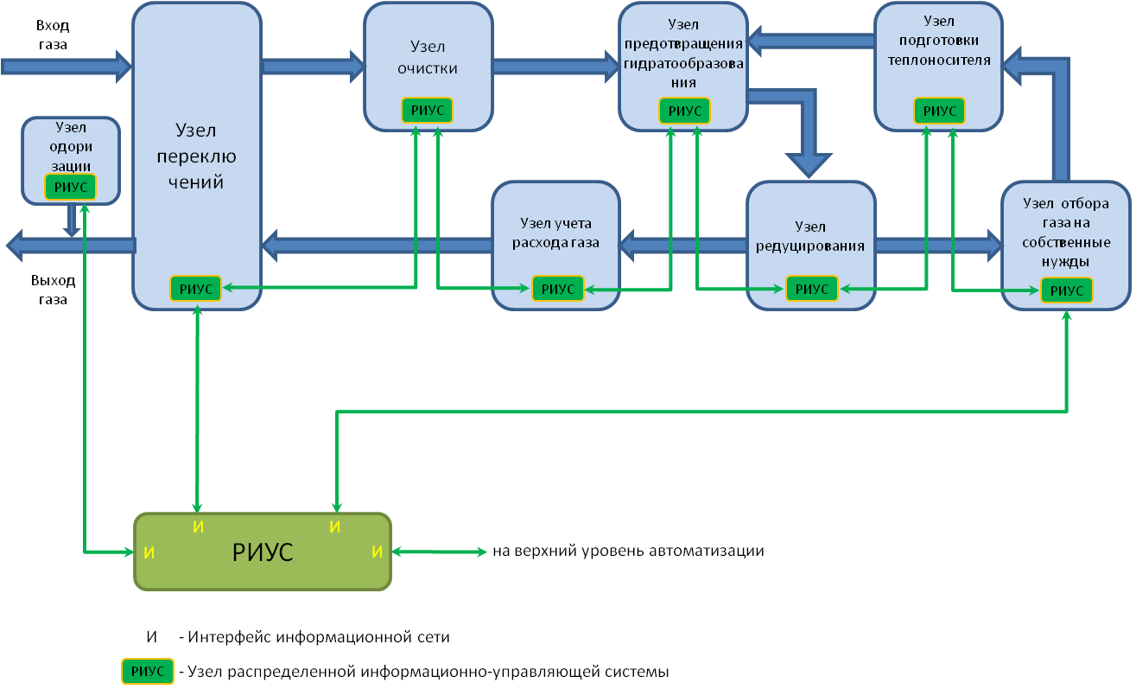
СТРУКТУРА АВТОМАТИЗАЦИИ ГРС НА БАЗЕ РИУС
10
РАСПРЕДЕЛЕННО ИНФОРМАЦИОННО-УПРАВЛЯЮЩАЯ СИСТЕМА ГРС
Notes:
Предлагается поузловая автоматизация путем оснащения каждого технологического узла элементами распределенной информационно-управляющей системы (далее РИУС), установленными во взрывонепроницаемые оболочки.
Преимущества подобной организации системы автоматики ГРС, по сравнению с централизованной САУ ГРС:
- в части материальных затрат: значительно сокращается длина и количество межблочных кабельных соединений, количество промежуточных клеммных коробок, кабельных лотков, дорогостоящих межблочных кабельных проходок и кабельных уплотнений;
- в части трудозатрат: существенно уменьшается время строительно-монтажных работ на объекте, одновременно сокращая число ошибок при монтаже оборудования, т.к. технологический узел поставляется в максимальной заводской готовности, а подключение сводится к подаче требуемого напряжения;
в части автоматизации: снижается нагрузка на САУ ГРС (уменьшая при этом стоимость основного оборудования шкафа автоматики), т.к. задачи диагностики КИПиА, самодиагностики модулей, контроля шлейфов КИПиА и ЗРА решается средствами РИУС, оставляя САУ ГРС задачи коммуникационного обмена внутри распределенной сети и верхнего уровня автоматизации.
Необходимо отметить, что частично работа по оснащения узлов ГРС блоками РИУС фактически уже выполнена – это узлы одоризации и предотвращения гидратобразования.
То есть необходимо продолжить работу по оснащению оставшихся узлов.

Slide 11
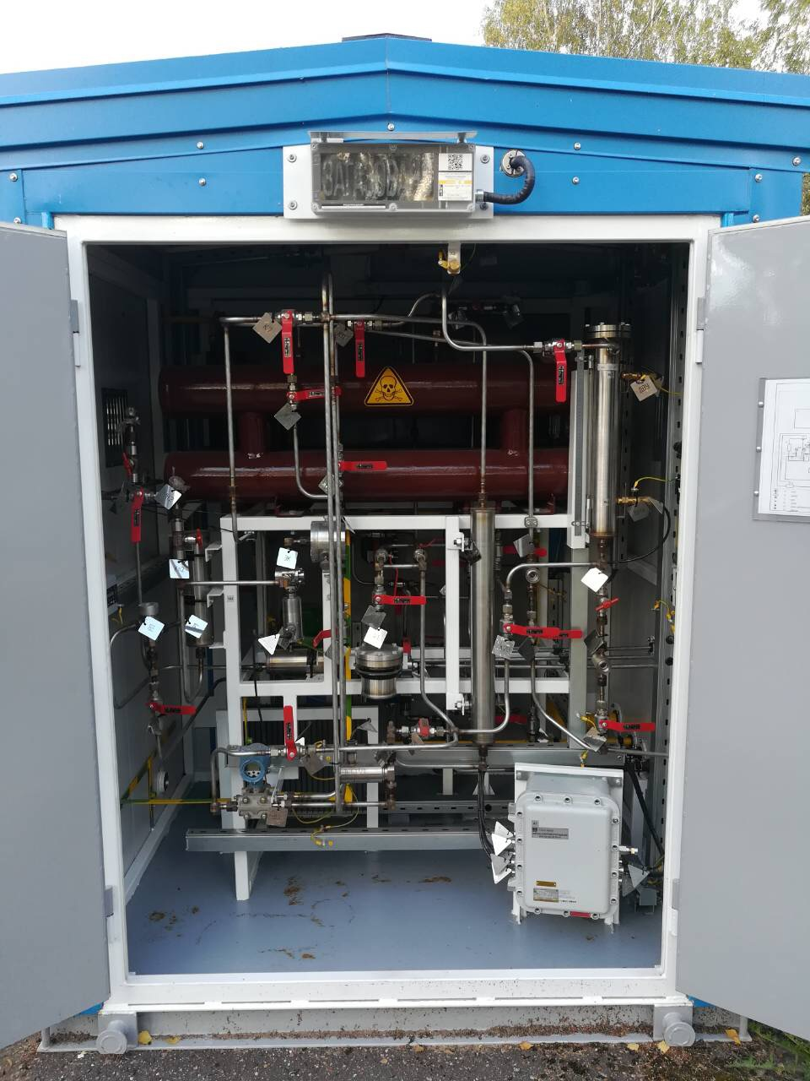
РИУС УЗЛА ОДОРИЗАЦИИ
4 провода
Одоризатор ОДДК
питание
интерфейс
РИУС
11
РАСПРЕДЕЛЕННО ИНФОРМАЦИОННО-УПРАВЛЯЮЩАЯ СИСТЕМА ГРС
Notes:
В качестве примера на слайде показа комплекс одоризации газа ОДДК производства ООО «Завод «Газпроммаш»
модуль РИУС расположен внутри технологической установки во взрывонепроницаемой оболочке.
От РИУС на верхний уровень уходит всего 4 провода.
Предлагается каждый узел ГРС оснастить аналогичным модулем РИУС.

Slide 12
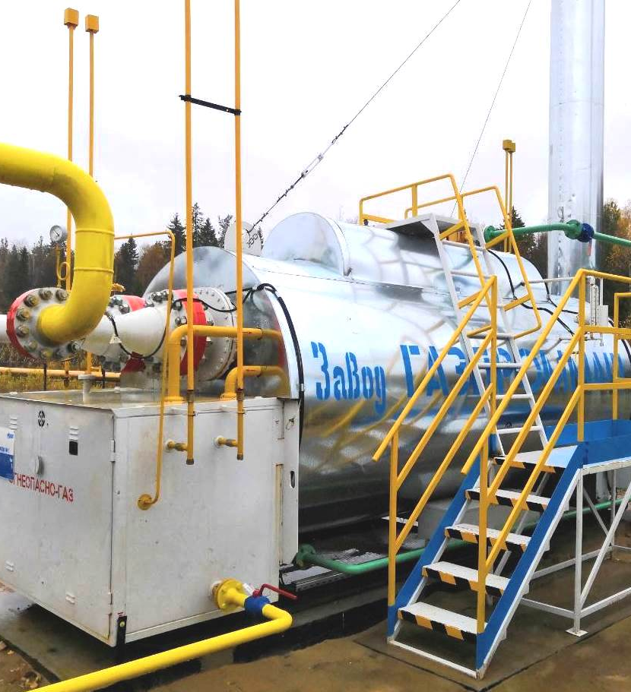
«РИУС» УЗЛА ПОДОГРЕВА
4 провода
Подогреватель ПТПГ-30
питание
интерфейс
Локальный блок управления ПТПГ
12
РАСПРЕДЕЛЕННО ИНФОРМАЦИОННО-УПРАВЛЯЮЩАЯ СИСТЕМА ГРС
Notes:
Узел подогрева газа так же оснащен своим блоком управления и его так же можно отнести к системе РИУС.

Slide 13
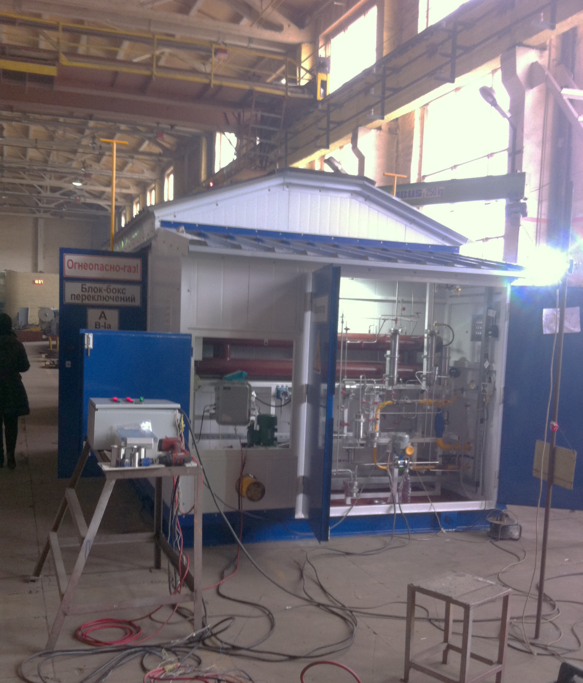
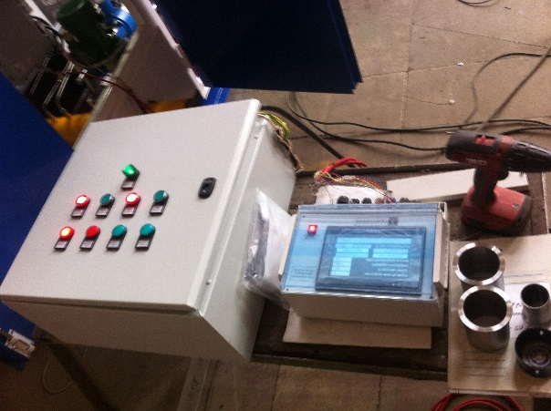
ЗАВОДСКАЯ ПРИЕМКА УЗЛА ОДОРИЗАЦИИ НА БАЗЕ РИУС
РИУС
Блок управления ОДДК
Заводская приемка
13
РАСПРЕДЕЛЕННО ИНФОРМАЦИОННО-УПРАВЛЯЮЩАЯ СИСТЕМА ГРС
Notes:
Кроме того применение РИУС повышает заводскую готовность изделия.
На слайде представлена ситуация при использовании РИУС:
«железо» собрано на заводе, вся кабельная продукция расключена и проверена, блок управления подключен по временной схеме для проверки модуля РИУС.
Таким образом с завода на объект по настоящему отправляется готовое изделие.

Slide 14
ИНТЕГРАЦИЯ РИУС В СУЩЕСТВУЮЩУЮ СИСТЕМУ ТЕЛЕМЕХАНИКИ
Вход газа
Узел переключений
Узел очистки
Узел предотвращения гидратообразования
Узел подготовки теплоносителя
Узел одоризации
РИУС
РИУС
РИУС
РИУС
Узел отбора газа на собственные нужды
Узел учета расхода газа
Узел редуцирования
Выход газа
РИУС
РИУС
РИУС
РИУС
И
И
СУЩЕСТВУЮЩАЯ СИСТЕМА ТЕЛЕМЕХАНИКИ
И
И
на верхний уровень ДП КС
И
- Интерфейс информационной сети
РИУС
- Узел распределенной информационно-управляющей системы
14
РАСПРЕДЕЛЕННО ИНФОРМАЦИОННО-УПРАВЛЯЮЩАЯ СИСТЕМА ГРС
Notes:
Так же хочу обратить внимание на ГРС где уже установлена система телемеханики и необходимо проведение работ по замене основного технологического оборудования. В этом случае не потребуется устанавливать САУ ГРС, достаточно интегрировать РИУС в существующую систему телемеханики. Такое техническое решение так же позволяет снизить стоимость капитального ремонта за счет снижения стоимости оборудования.

Slide 15
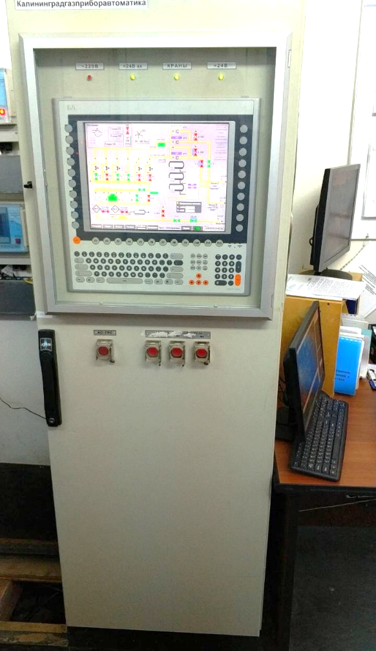
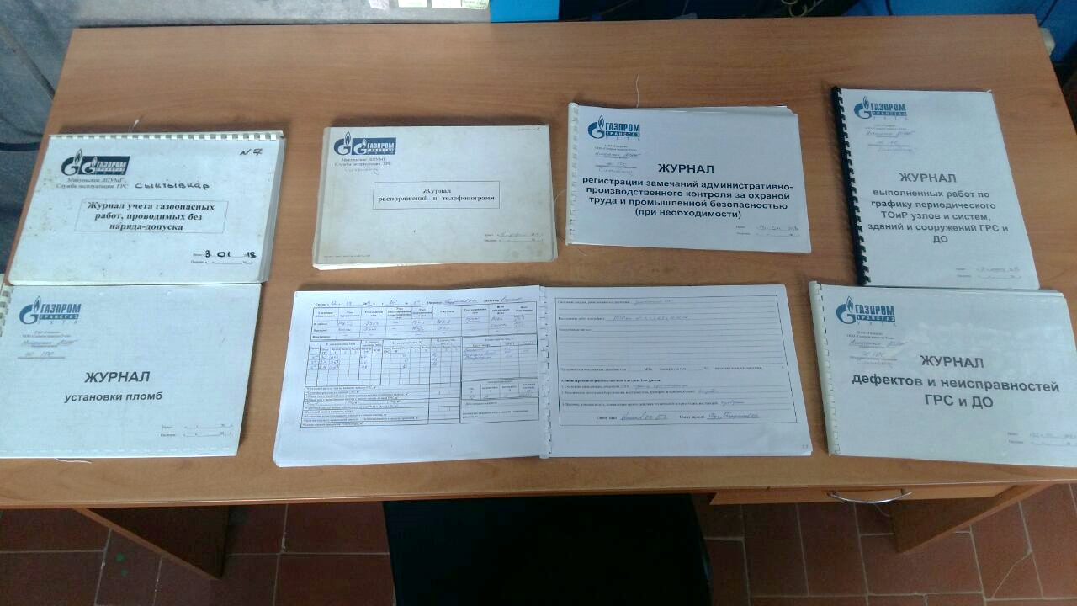
ЭКСПЛУАТАЦИОННАЯ ДОКУМЕНТАЦИЯ НА ГРС
15 журналов
Основное применение панели оператора
работа с мнемосхемой
15
РАСПРЕДЕЛЕННО ИНФОРМАЦИОННО-УПРАВЛЯЮЩАЯ СИСТЕМА ГРС
Notes:
В заключение хотелось отметить, что применение САУ не изменило подхода к ведению эксплуатационной документации на ГРС, вся документация продолжает вестись на бумажном носителе. Дорогостоящая панель оператора фактически в 90% времени используется оператором для просмотра мнемосхемы, то есть ресурсы заложенные в САУ ГРС не используются в полном объёме.

Slide 16
ПРЕДЛОЖЕНИЯ
Рассмотреть возможность проведения на объекте ООО «Газпром трансгаз Ухта» совместно с ООО «Завод «Газпроммаш» ведомственных испытаний РИУС. В рамках испытания РИУС организовать ведения эксплуатационной документации средствами САУ.
16
РАСПРЕДЕЛЕННО ИНФОРМАЦИОННО-УПРАВЛЯЮЩАЯ СИСТЕМА ГРС

Slide 17
СПАСИБО ЗА ВНИМАНИЕ!
Виталий Михайлович Янчук
Начальник производственного отела по эксплуатации ГРС
тел. : (8216) 77-22-71
е-mail: vianchuk@sgp.gazprom.ru
ПРИМЕНЕНИЕ НА ГРС ОДНОПОТОЧНЫХ ВИХРЕВЫХ ТРУБ ДЛЯ ДРОССЕЛИРОВАНИЯ ГАЗА

